Slide 1




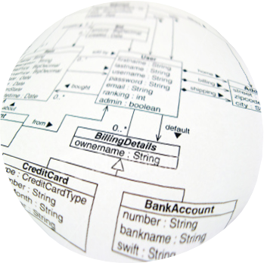



Rapid Application Development
Environemnts
Análise Funcional / Requisitos
Business Processes
Análise Técnica
Identificação de objectivos
Modularização em requisitos
Security
Dicionário de Dados
Definição do modelo de tipos
Diagrama de classes e modelo entidade associação
Levantamento de recursos (BD, email, ...)
Especificação de processos de negócio e respectivas permissões (RBAC)
Resultado da análise codificado em XML com schema pré-definido
Agrupamento de toda a estrutura da solução
Geração Automática de Código
Análise da solução centralizada no dicionário de dados
Suporte para C#, SQL
Extensível a outras linguagens
Integração com Visual Studio
Implementação de operações CRUD
Geração automática de todo o código estrutural da solução
Instituto Superior de Engenharia de Lisboa
Ricardo Neto (26657@alunos.isel.pt)
Nuno Sousa (31923@alunos.isel.pt)
Paulo Pires (32223@alunos.isel.pt)
Orientador:
Eng. Fernando M. Carvalho

